Slide 1

UBND HUYỆN CÁT HẢI
TRƯỜNG TH&THCS HÀ SEN
Bài 22. Lớp đất trên Trái Đất.
Giáo viên: ĐOÀN THỊ DUNG

Slide 2
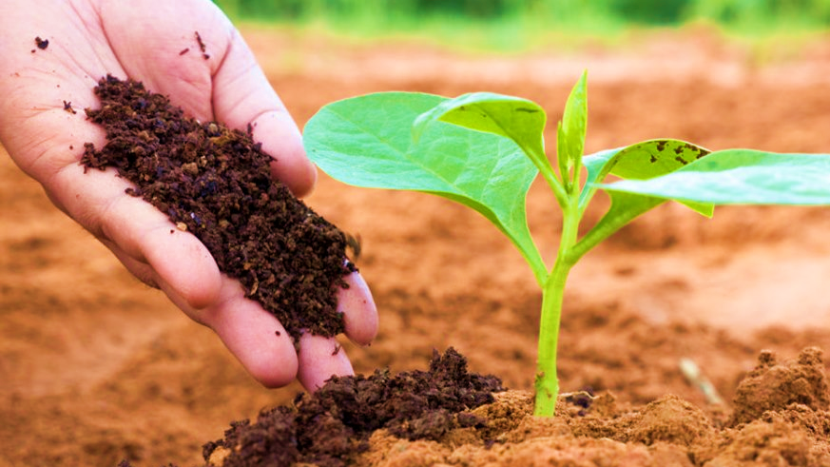
Chào mừng thầy cô và các em đến với tiết học Địa lí

Slide 3

TRÒ CHƠI
“KHO BÁU TỪ LÒNG ĐẤT

Slide 4




OPENING
ACTIVITIES
TÌM TỪ ẨN TRONG BẢNG
C | H | Đ | I | K | I | N | V | N | Đ
C | K | Ấ | T | Ạ | P | H | K | G | H
N | Ấ | T | R | I | O | G | H | A | Ữ
C | T | U | H | O | F | V | O | Y | U
A | M | N | T | K | K | Ơ | Á | M | C
F | I | S | H | Ạ | H | G | N | I | Ơ
D | H | P | A | I | O | T | G | O | N
E | T | H | À | N | H | P | H | Ầ | N
H | J | T | Ấ | À | N | Y | Ơ | N | G
K | H | O | R | U | G | E | M | Ă | M

Slide 5
OPENING
ACTIVITIES
TÌM TỪ ẨN TRONG BẢNG
C | H | Đ | I | K | I | N | V | N | Đ
C | K | Ấ | T | Ạ | P | H | K | G | H
N | Ấ | T | R | I | O | G | H | A | Ữ
C | T | U | H | O | F | V | O | Y | U
A | M | N | T | K | K | Ơ | Á | M | C
F | I | S | H | Ạ | H | G | N | I | Ơ
D | H | P | A | I | O | T | G | O | N
E | T | H | À | N | H | P | H | Ầ | N
H | J | T | Ấ | À | N | Y | Ơ | N | G
K | H | O | R | U | G | E | M | Ă | M

Slide 6
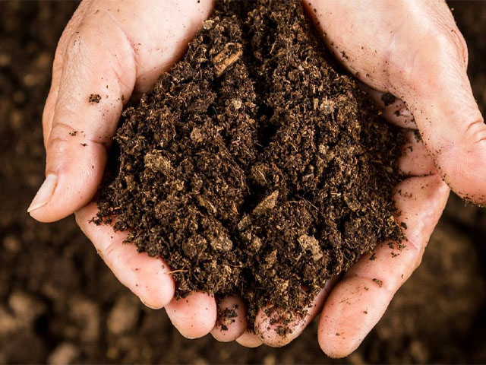
Các từ khóa:
KHOÁNG
CẤU TẠO
ĐẤT
THÀNH PHẦN
HỮU CƠ

Slide 7
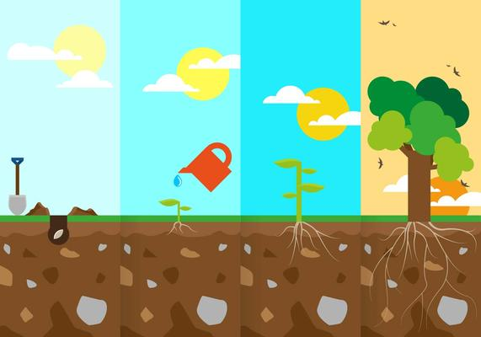
BÀI 22
Lớp đất trên
Trái Đất

Slide 8
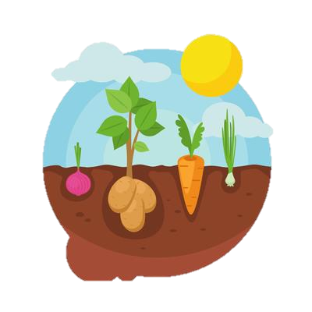
1. Các tầng đất
3. Các nhân tố hình thành đất
Nội
dung bài học
(2 tiết)
2. Thành phần của đất
4. Một số nhóm đất điển hình trên Trái Đất

Slide 9

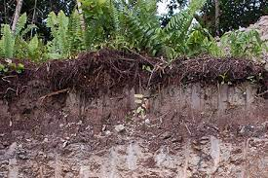
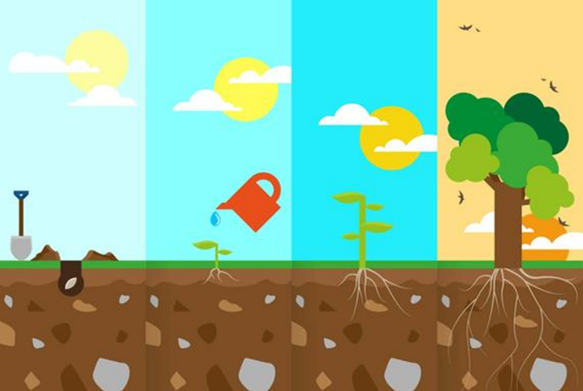
1. Các tầng đất
AI NHANH HƠN
1. Đất là gì?
2. Độ phì của đất? ý nghĩa của độ phì?

Slide 10

- Đất là lớp vật chất mỏng, vụn bở, bao phủ trên bề mặt các lục địa và đảo, được đặc trưng bởi độ phì.

Slide 11


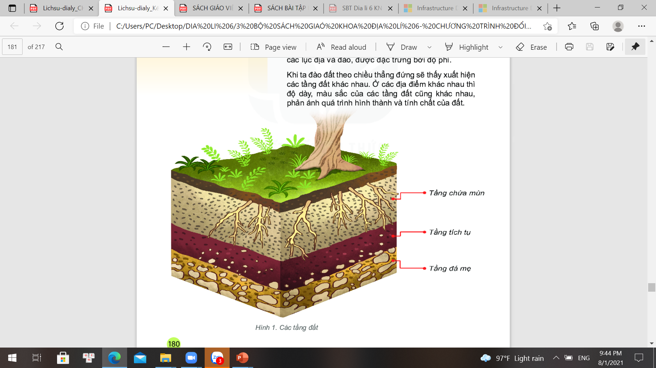
PHIẾU HỌC TẬP: "KHÁM PHÁ CÁC TẦNG ĐẤT" Nhóm: ……………… Điểm: Thành viên: ……………………………………………… Nhiệm vụ: Quan sát tranh ảnh/mô hình/mẫu đất và trả lời các câu hỏi sau: Câu hỏi 1: Lớp đất được chia thành mấy tầng chính? Kể tên các tầng đó. (2 điểm) Câu hỏi 2: Tầng chứa mùn có đặc điểm gì nổi bật? (2 điểm) Câu hỏi 3: Tầng tích tụ nằm ở vị trí nào và đặc điểm gì nổi bật? (2 điểm) Câu hỏi 4: Tầng đá mẹ nằm ở vị trí nào, có đặc điểm màu sắc ra sao? (2 điểm) Câu hỏi 5: Tại sao tầng chứa mùn lại quan trọng đối với cây trồng? (2 điểm)
Hình 1. Các tầng đất

Slide 12
PHIẾU HỌC TẬP: "KHÁM PHÁ CÁC TẦNG ĐẤT" C1. Lớp đất được chia thành 3 tầng chính (1,0 điểm) Gồm: Tầng chứa mùn, tầng tích tụ, tầng đá mẹ. (1,0 điểm) C2. Tầng chứa mùn - Là tầng trên cùng của lớp đất (0,5 điểm) - Chứa nhiều chất hữu cơ (mùn) (0,5 điểm) - màu sắc thường sẫm màu (0,5 điểm) - Là nơi sinh sống của nhiều sinh vật. (0,5 điểm) C3. Tầng tích tụ nằm dưới tầng chứa mùn. Chứa các vật chất được tích tụ từ tầng trên xuống. Thành phần chính là khoáng chất và sét. (1,0 điểm) C4. Tầng đá mẹ là tầng dưới cùng của lớp đất. Thành phần khoáng vật của tầng đá mẹ quyết định thành phần khoáng vật của đất. (1,0 điểm) C5. Tầng chứa mùn quan trọng đối với cây trồng vì: Chứa nhiều chất dinh dưỡng (mùn), giữ nước và cung cấp độ ẩm cho cây, tạo môi trường sống cho vi sinh vật có lợi. (1,0 điểm)

Slide 13
- Gồm 3 tầng: Tầng đá mẹ, tầng tích tụ và tầng chứa mùn.
+ Mỗi tầng có độ dày và màu sắc khác nhau.
+ Trong đó tầng chứa mùn có tác động mạnh mẽ đến sự sinh trưởng và phát triển của sinh vật

Slide 14

??? Vì sao giun đất được ví như
chiếc cày nông nghiệp?
THỬ TÀI CỦA EM
??? Để tăng độ phì cho đất, chúng ta cần phải làm gì?

Slide 15
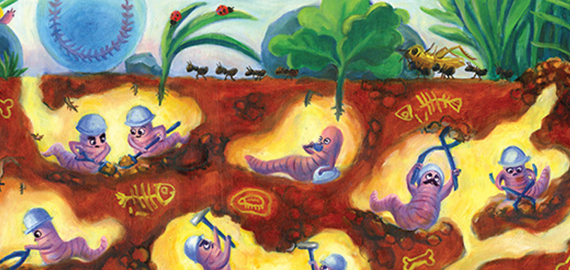
Giun đất được ví như “chiếc cày nông nghiệp”
Giun đất trong quá trình đào hang làm đất tơi xốp , tăng độ phì nhiêu cho đất , tiết chất nhầy làm mềm đất , phân giun có cấu trúc hạt tròn làm đất tăng độ tơi xốp và thoáng khí.)

Slide 16
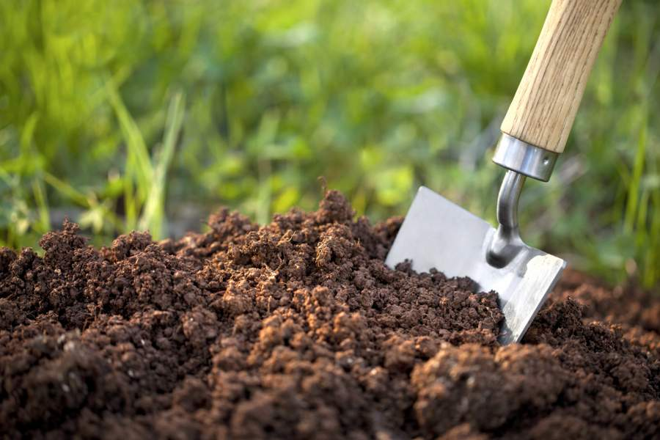
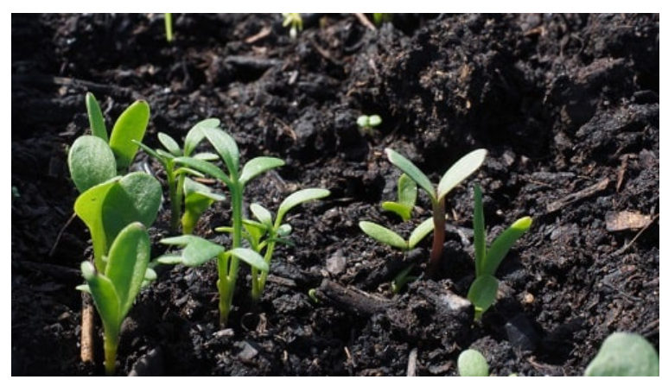
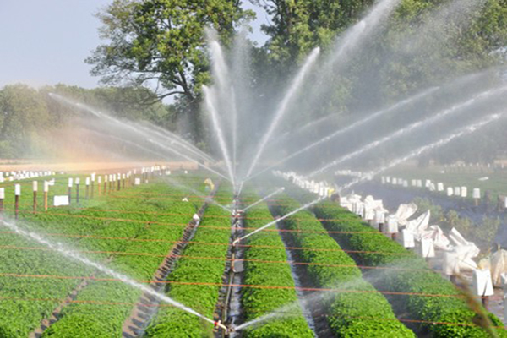
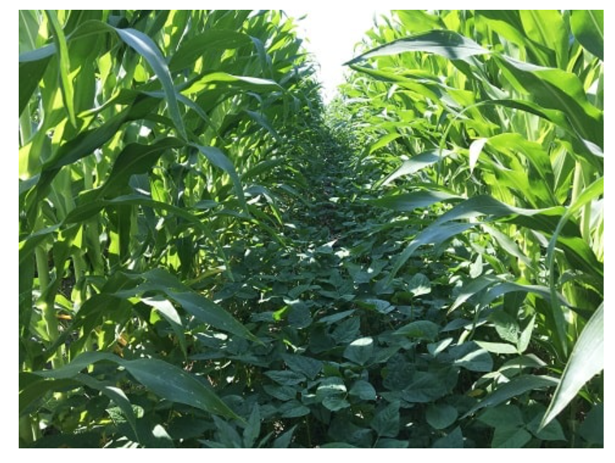
Cày xới đất
Bón phân hữu cơ
Tưới tiêu hợp lí
Trồng xen canh, luân canh để tăng độ che phủ đất, hạn chế xói mòn, rửa trôi

Slide 17
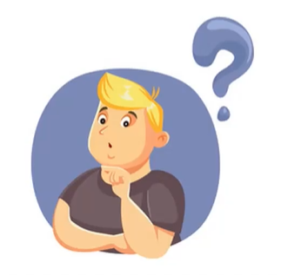
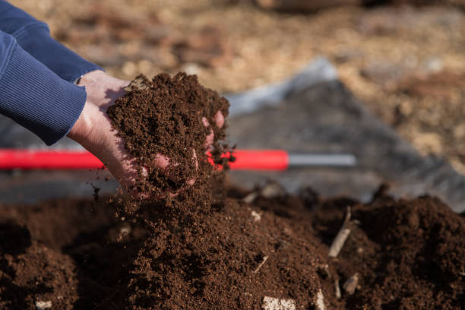
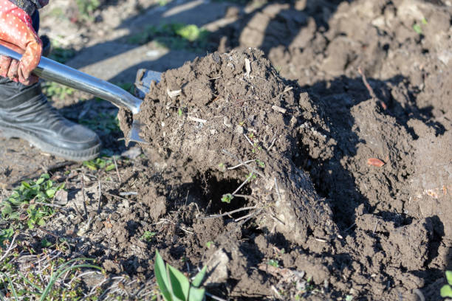
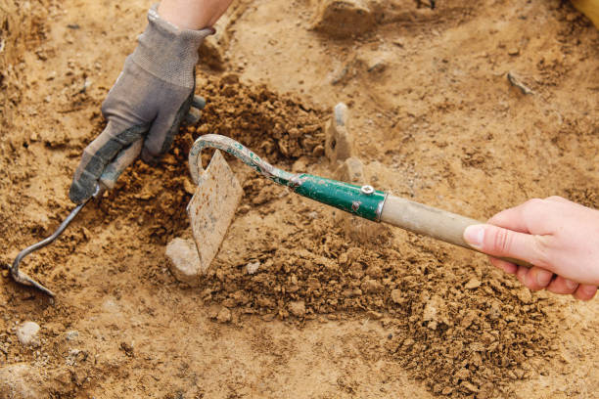
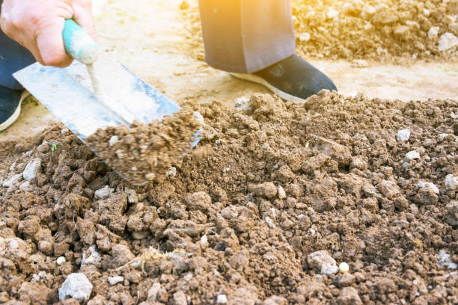
2. Thành phần của đất
Quan sát và dự đoán:
1. Theo các em, đất được tạo thành từ những thành phần nào?
2. Đất tốt thường có màu tối (màu nâu sẫm hoặc đen) đúng không?

Slide 18

EM LÀ NHÀ KHOA HỌC
Các bước làm thí nghiệm phân tích đất:
Bước 1: Hòa tan đất:
-Lấy một lượng đất vừa đủ cho vào cốc thủy tinh.
-Đổ nước sạch vào cốc, lượng nước gấp khoảng 2-3 lần lượng đất.
-Dùng thìa hoặc que khuấy đều hỗn hợp đất và nước.
Bước 2: Quan sát sự lắng đọng:
-Để yên cốc đất trong vài phút để các thành phần đất lắng xuống.
-Quan sát các lớp lắng đọng khác nhau trong cốc.
Bước 3: Lọc nước đất:
-Gấp giấy lọc hoặc trải vải mỏng lên miệng một cốc thủy tinh khác. Đổ từ từ nước đất từ cốc ban đầu qua giấy lọc hoặc vải lọc. Quan sát chất còn lại trên giấy lọc hoặc vải lọc.
Bước 4: Quan sát kết quả:
-Quan sát các lớp lắng đọng trong cốc ban đầu, chất còn lại trên giấy lọc hoặc vải lọc.
-Ghi lại kết quả quan sát.

Slide 19
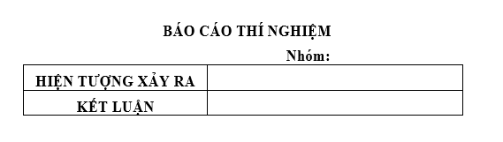
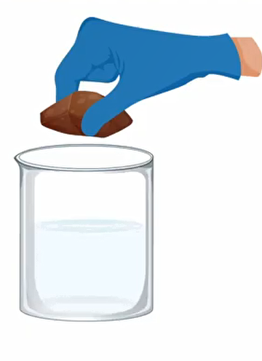
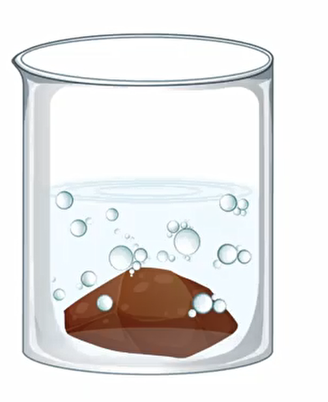
Câu hỏi gợi ý:
Câu hỏi 1: "Khi khuấy đất vào nước, các em thấy hiện tượng gì?"
Câu hỏi 2: "Sau khi để yên, các em thấy có bao nhiêu lớp lắng đọng trong cốc?"
Câu hỏi 3: "Lớp dưới cùng trong cốc là gì?"
Câu hỏi 4: "Lớp ở giữa có đặc điểm gì?"
Câu hỏi 5: "Chất còn lại trên giấy lọc là gì?"
Câu hỏi 6: "Thí nghiệm này chứng tỏ đất có những thành phần nào?"

Slide 20
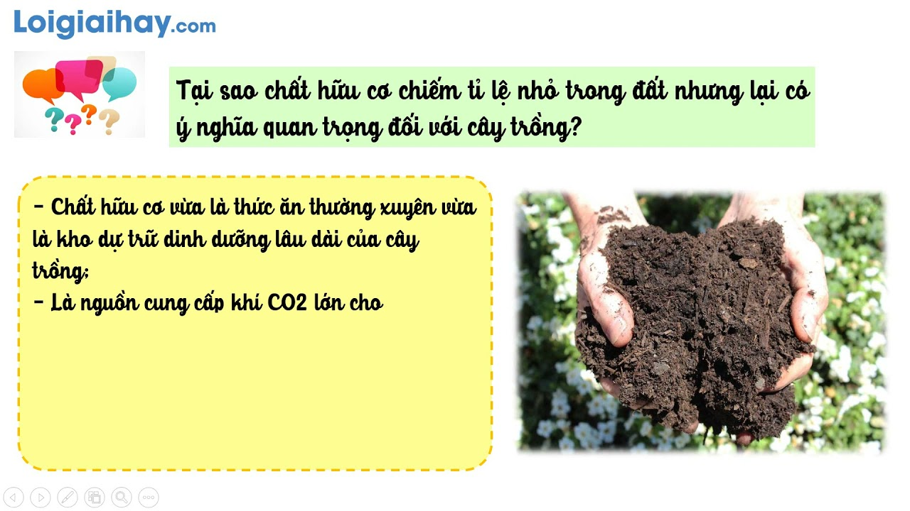
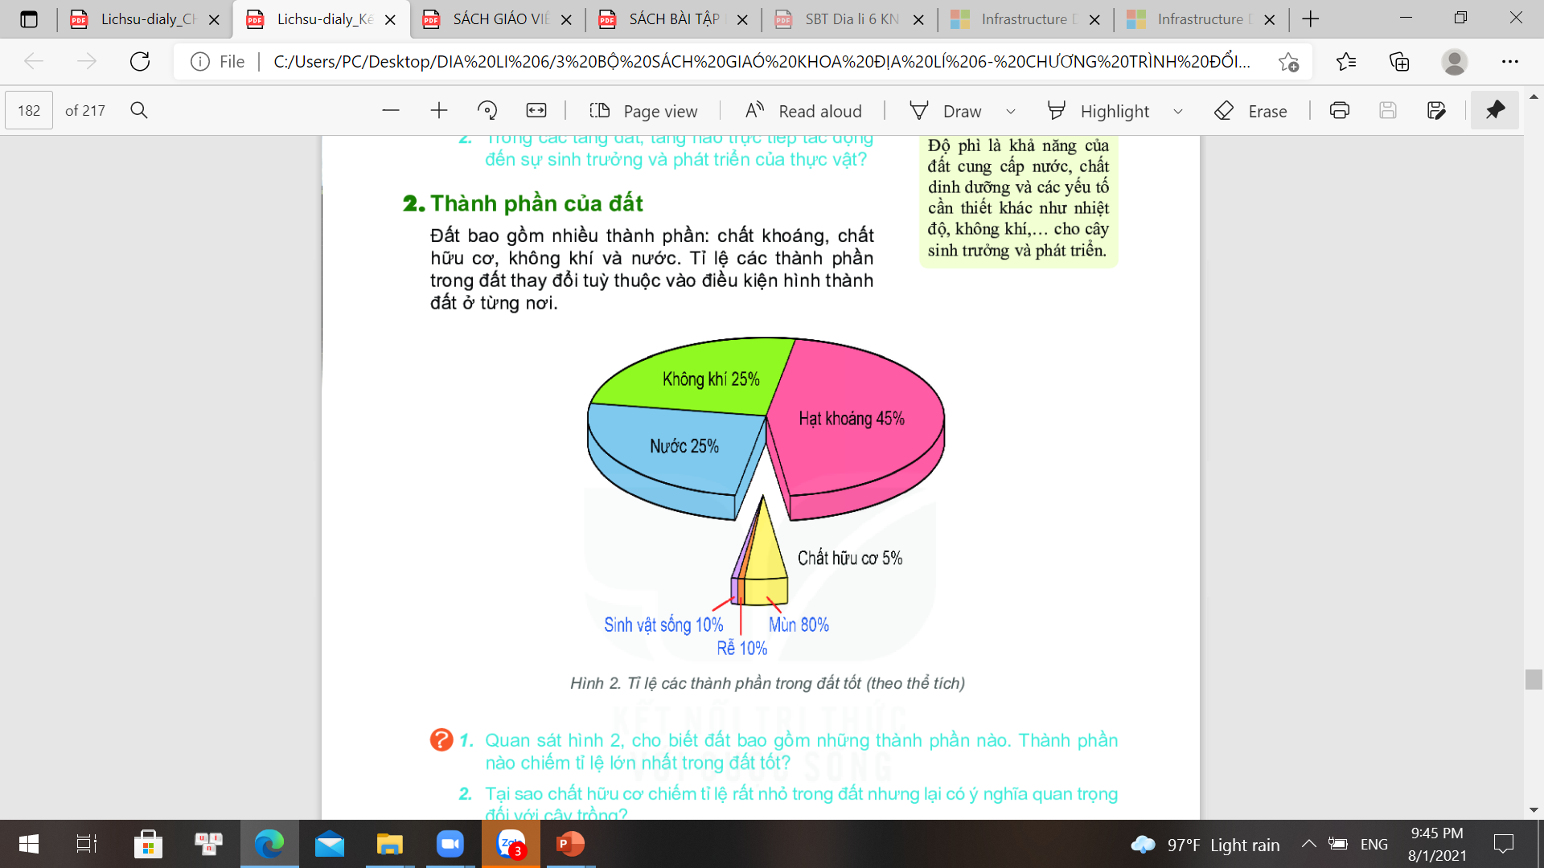
Thành phần nào chiếm tỉ lệ lớn nhất?
Hình 2. Tỉ lệ trung bình các thành phần trong đất

Slide 21
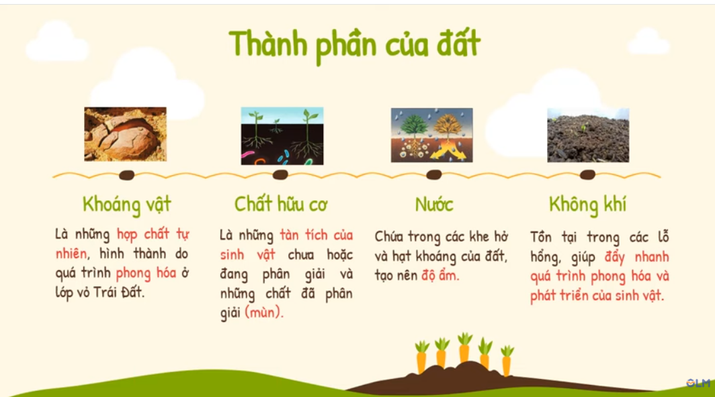

Slide 22
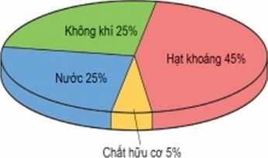
Hạt khoáng chiếm phần lớn trọng lượng của đất bao gồm: các hạt cát, hạt sét…. có kích thước khác nhau.
Nước và không khí tồn tại giữa các khe hở của đất, giúp cho sinh vật tồn tại và phát triển.
Chất hữu cơ chỉ chiếm một tỉ lệ rất nhỏ nhưng là thành phần quan trọng của đất, được phân hủy từ xác động thực vật và thường ở tầng trên cùng của đất.
Tỉ lệ các thành phần trong đất thay đổi tùy thuộc vào
điều kiện hình thành đất.

Slide 23
- Thành phần của đất gồm 4 thành phần chính: Chất khoáng, chất hữu cơ, nước và không khí.
- Trong đó, chất hữu cơ chiếm tỉ lệ nhỏ nhưng có ý nghĩa quan trọng đối với cây trồng.

Slide 24
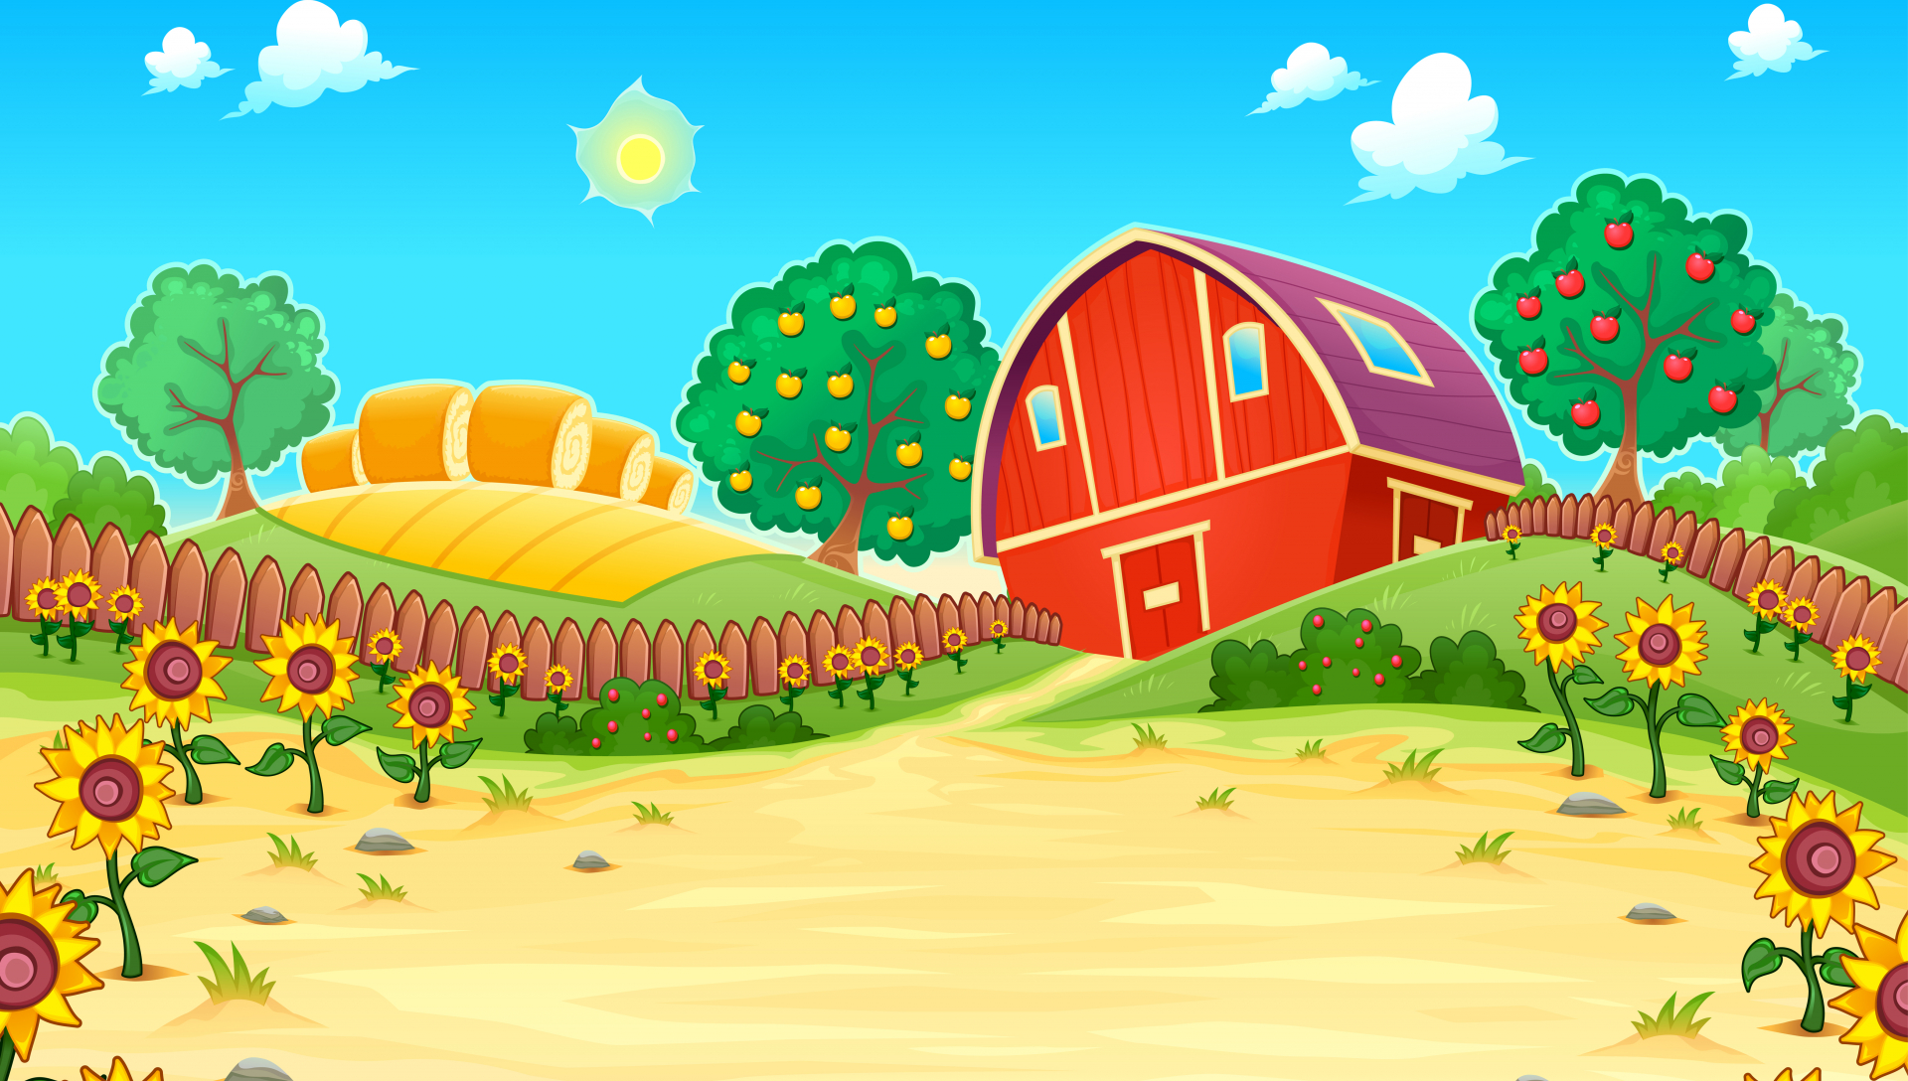
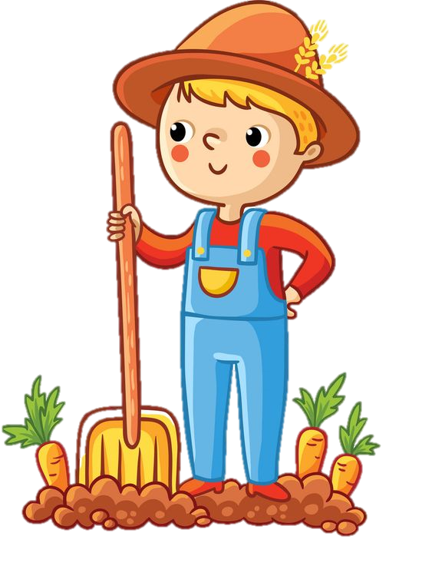

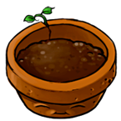
Khu vườn bí ẩn

Slide 25


Lớp vật chất mỏng, vụn bở, bao phủ trên bề mặt các lục địa và đảo, được gọi là?
A. Nước
B. Đất
C. Không khí
D. Đá

Slide 26

Lớp đất được chia thành mấy tầng chính?
A. 2 tầng
B. 3 tầng
C. 4 tầng
D. 5 tầng

Slide 27
? Tầng nào của lớp đất chứa nhiều chất hữu cơ nhất?
A. Tầng đá mẹ
B. Tầng chứa mùn
C. Tầng tích tụ
D.Tầng đáy

Slide 28
Thành phần nào sau đây không phải là thành phần chính của đất?
A. Chất khoáng
C. Nước
B. Không khí
D. Ánh sáng

Slide 29
Thành phần chiếm tỉ lệ lớn nhất trong đất là
A. chất hữu cơ
B. Không khí
C. Hạt khoáng
D. Nước

Slide 30


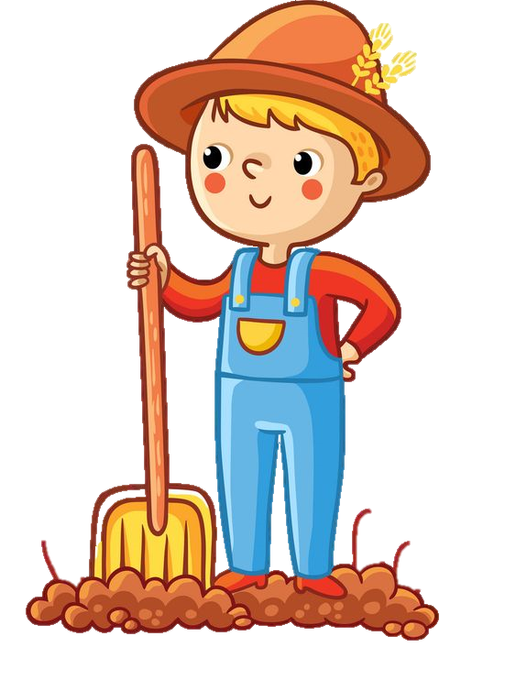

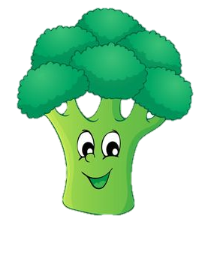
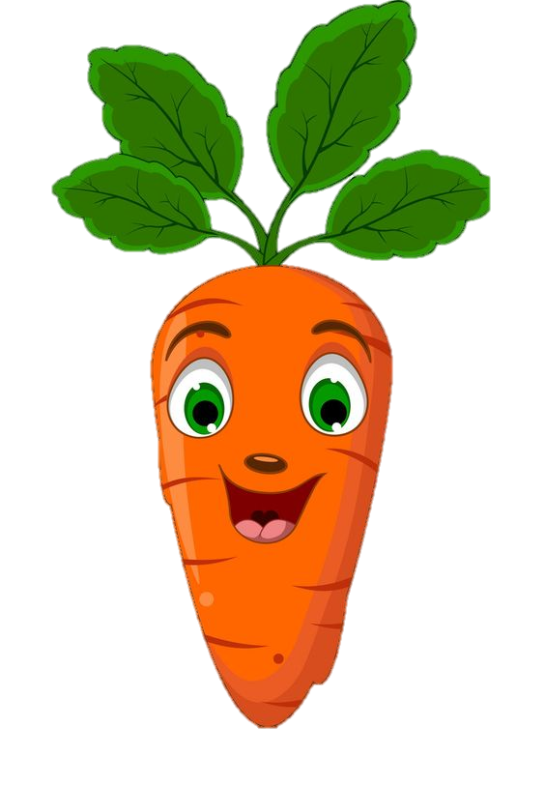
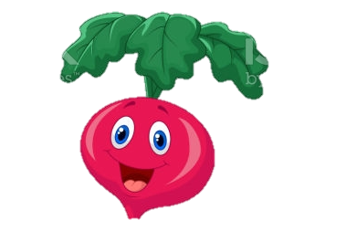

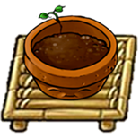

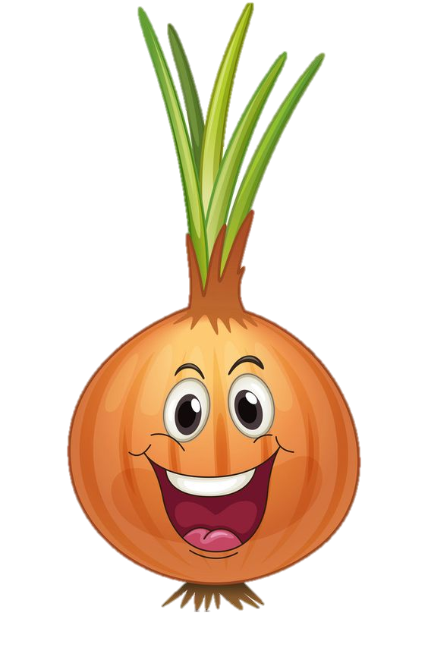
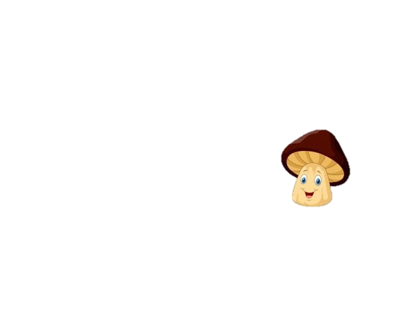
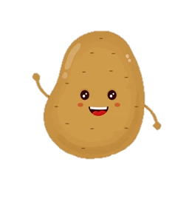
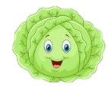
Notes:
Click vào số để hiện câu hỏi.
Click vào chậu để hiên cây và số sao

Slide 31
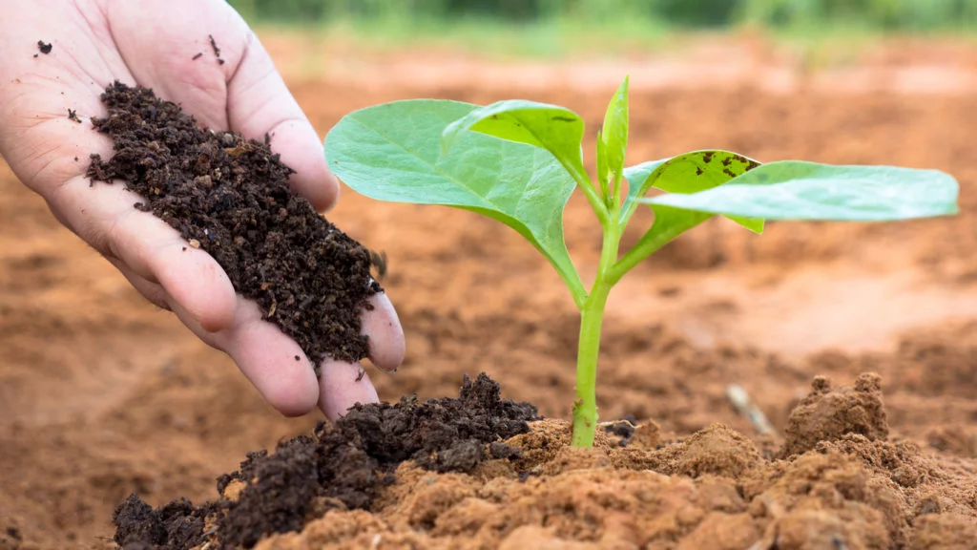

Slide 32
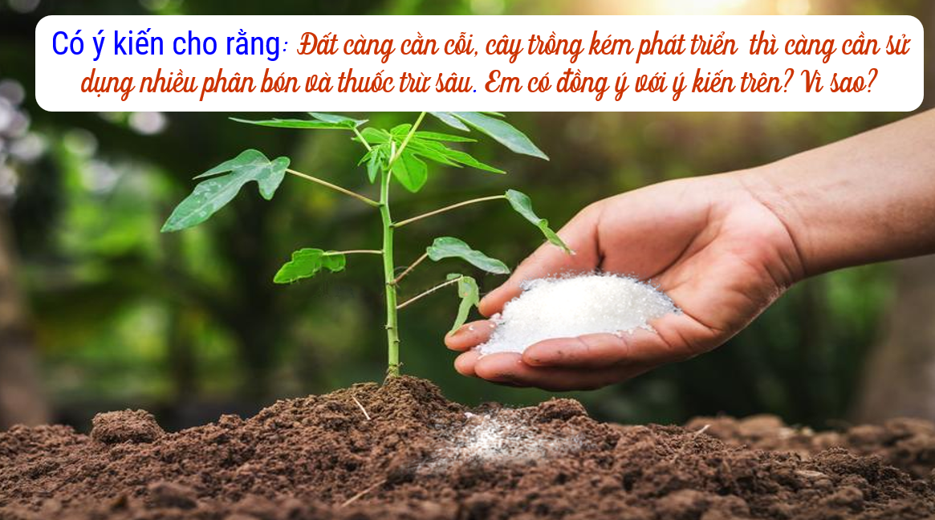

Slide 33
Nhai kĩ no lâu, cày sâu tốt lúa
Sưu tầm một số câu tục ngữ về việc sử dụng đất của ông cha ta?
Tấc đất
tấc vàng
Thứ nhất cày nỏ,
thứ nhì bỏ phân
Trồng tre đất sỏi, trồng tỏi đất bồi

Slide 34

Thank You

Slide 35
1
2
3
4
6
8
5
7
Notes:
Click vào số để hiện câu hỏi.
Click vào chậu để hiên cây và số sao

